Slide 1


voor ouders

Slide 2
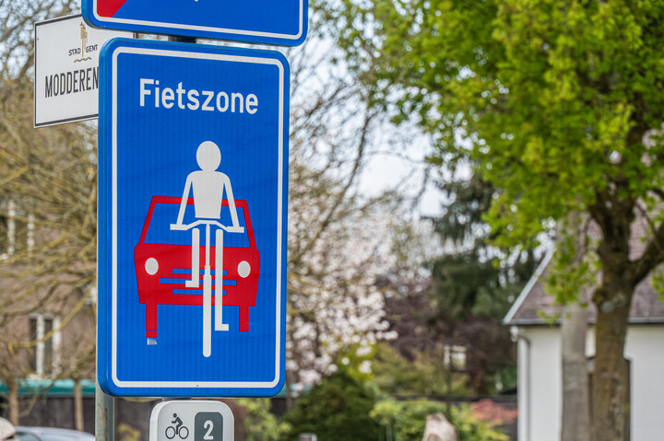

Dit bord duidt het begin van een fietszone aan. Welke regel geldt hier?
A.
Als autobestuurder mag ik hier geen fietsers inhalen.
In deze zone mogen alleen fietsers rijden.
B.

Slide 3
A. Als autobestuurder mag ik hier geen fietsers inhalen.
In een fietszone zijn motorvoertuigen wel toegelaten, maar ze mogen er de fietsers niet inhalen. De snelheid is er beperkt tot 30 km/u.

Slide 4
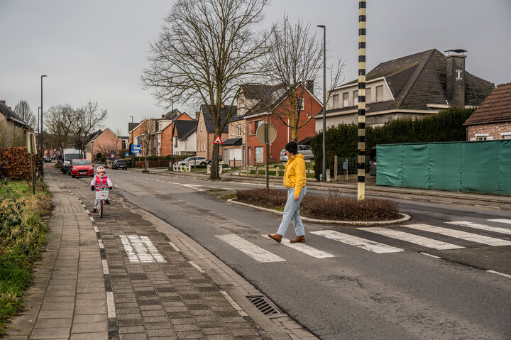
Wie moet hier voorrang geven?
A.
De voetganger moet voorrang geven aan de fietser.
De fietser moet voorrang geven aan de voetganger.
B.

Slide 5
B. De fietser moet voorrang geven aan de voetganger.
Het zebrapad loopt over het fietspad. De fietser moet voorrang geven aan de voetganger en wachten. De voetganger mag verder stappen.

Slide 6
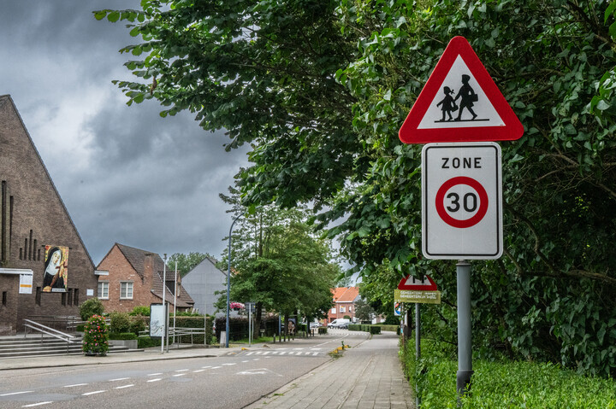
De meeste scholen liggen in een zone 30.
Wat is juist?
A.
Voetgangers krijgen ook voorrang als ze niet oversteken op een zebrapad.
Voetgangers krijgen enkel voorrang als ze oversteken op een zebrapad.
B.

Slide 7
B. Voetgangers krijgen enkel voorrang als ze oversteken op een zebrapad.
Dit bord geeft aan dat je maximaal 30 km/u mag rijden.
Een zone 30 is bedoeld om de veiligheid van kwetsbare weggebruikers te verbeteren. De voorrangsregels blijven hetzelfde.

Slide 8
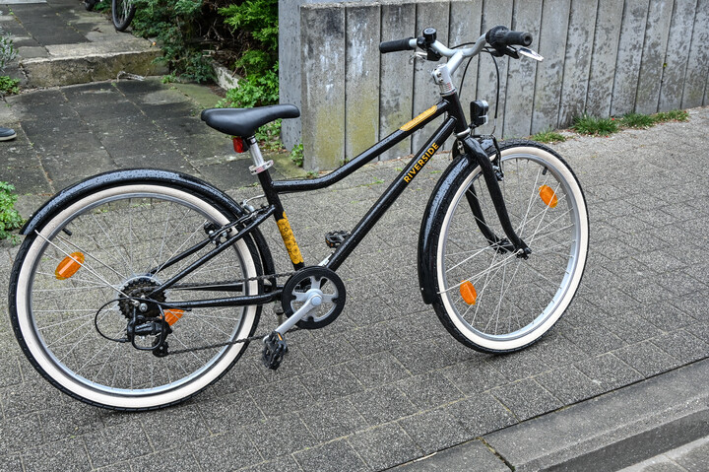
Welk onderdeel is verplicht op de fiets?
A.
Een fietsbel
Versnellingen
B.

Slide 9
A. Een fietsbel
Een fietsbel is verplicht op een fiets. De fietsbel moet hoorbaar zijn op minstens 20 meter.

Slide 10
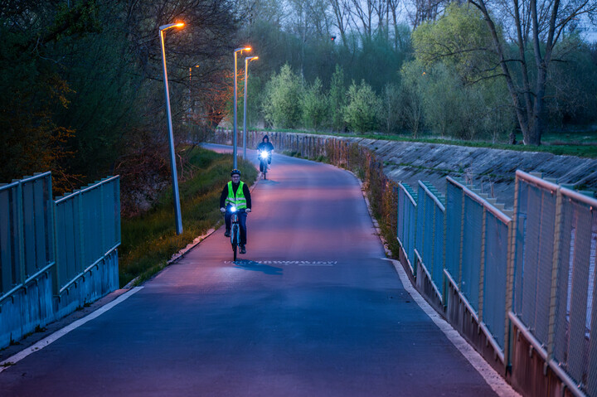
Je moet je fietslicht aansteken bij slecht weer of als de zichtbaarheid minder dan 200m is. Mag een fietslicht ook knipperen?
A.
Ja, zowel vooraan als achteraan.
Nee, dat mag niet.
B.

Slide 11
A. Ja, zowel vooraan als achteraan.
In België zijn knipperende fietslichten toegestaan. Je lichten moeten niet vast gemonteerd zijn op de fiets. Je mag ze ook bevestigen aan je kleding of je rugzak. Focus dan wel op kwaliteitsvolle verlichting met een lichtsterkte van minimaal 100 lumen.

Slide 12
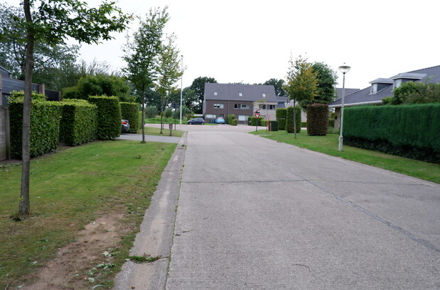
Waar kan je hier het best wandelen?
A.
Links op de rijbaan.
Op de berm.
B.

Slide 13
B. Op de berm.
Als er geen voetpad is, moet je als voetganger op de (begaanbare) berm wandelen. Pas als er geen voetpad, berm of fietspad is, stap je links op de rijbaan.

Slide 14
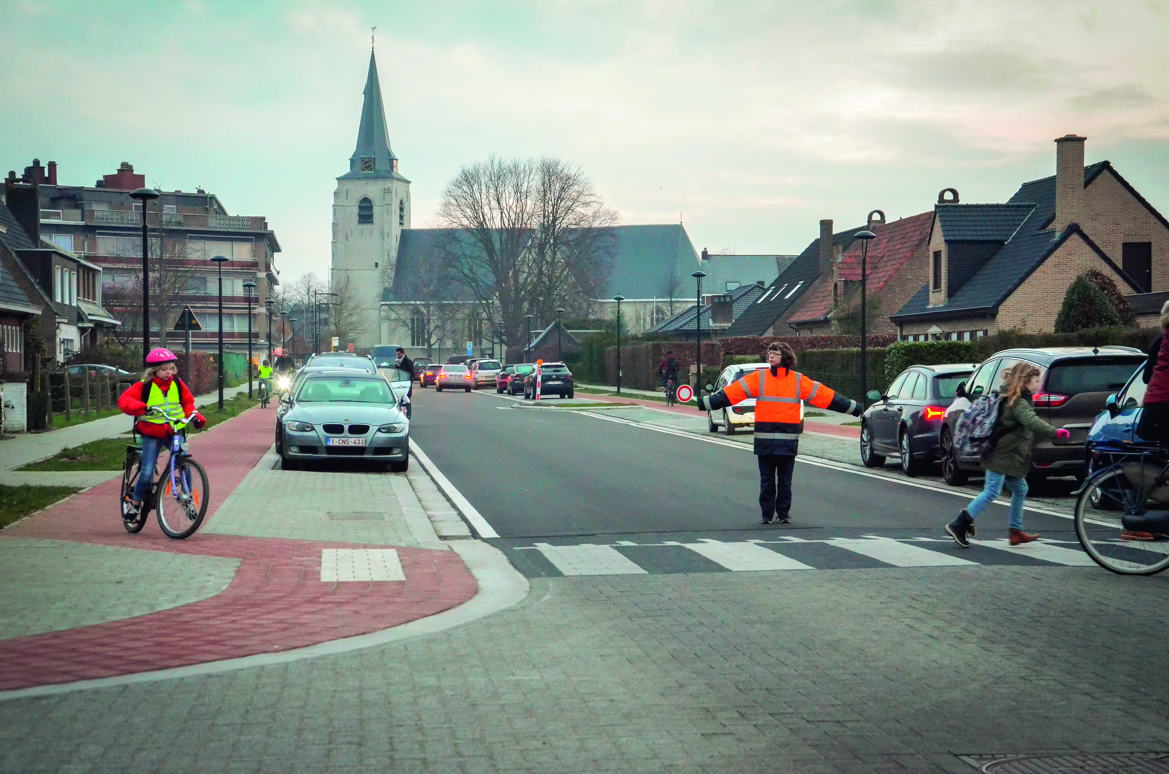
Je komt met de fiets aan een zebrapad waar een gemachtigde opzichter helpt bij het oversteken.
Je wil ook oversteken. Wat kan je het best doen?
A.
Ik fiets over.
Ik stap af en steek over met de fiets aan de hand.
B.

Slide 15
B. Ik stap af en steek over met de fiets aan de hand.
Een gemachtigd opzichter mag alleen het verkeer laten stoppen voor voetgangers. Als je als fietser wil oversteken bij een gemachtigd opzichter, kan je dus best eerst afstappen.

Slide 16
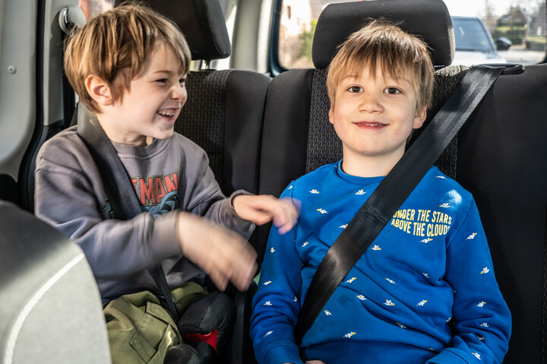
Mag je achterin de auto alleen de heupriem van de gordel dragen?
A.
Ja, een heupriem volstaat.
Nee, je bent verplicht om ook de schouderriem om te doen.
B.

Slide 17
B. Nee, je bent verplicht om ook de
schouderriem om te doen.
Als passagier in de wagen moet je zowel de heup- als de schouderriem gebruiken. Anders beschermt de gordel je onvoldoende.

Slide 18
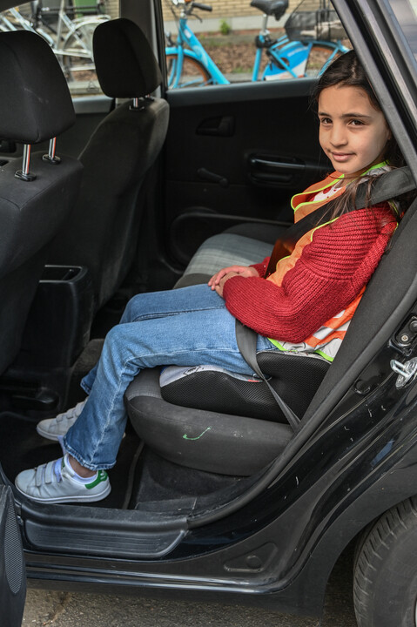
Je kind is 1,28 m groot. Moet het op een verhogingskussen zitten in de auto?
A.
Ja, dat is verplicht tot 1,35m.
Nee, maar het mag nog.
B.

Slide 19
A. Ja, dat is verplicht tot 1,35m.
Kinderen kleiner dan 1,35 m moeten op een verhogingskussen zitten. Anders zijn ze onvoldoende beschermd bij een ongeval.

Slide 20
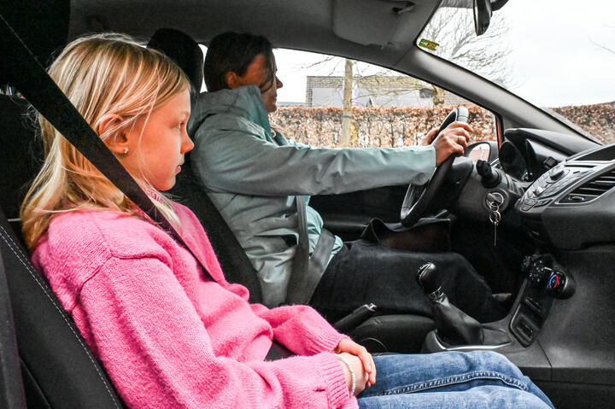
Wat kan je het best doen als de autogordel in de nek van je kind snijdt?
A.
Ik doe de gordel achter haar rug.
Ik zet haar op een verhogingskussen.
B.

Slide 21
B. Ik zet haar op een verhogingskussen.
Je moet je gordel altijd volledig dragen. Als je gordel in je nek snijdt, gebruik je best een verhogingskussen. Een zacht kussentje rond de gordel kan ook helpen.

Slide 22
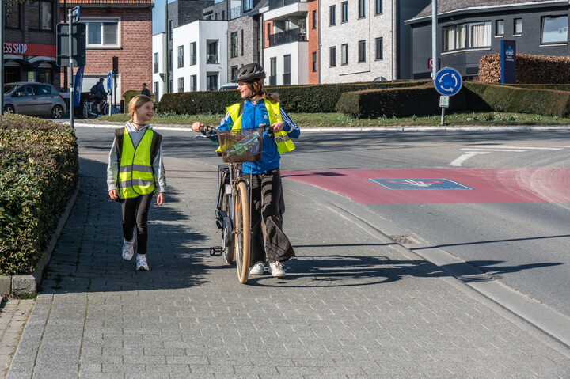
Mag je meerijden achterop het bagagerek?
A.
Ja, maar alleen als er voetsteuntjes voorzien zijn op de fiets.
Nee, dat mag niet.
B.

Slide 23
B. Nee, dat mag niet.
Je mag alleen als passagier mee op de fiets als de fiets een speciaal zitje met voetsteunen heeft of als je in een fietskar zit. Op de bagagedrager zitten mag dus niet.

Slide 24
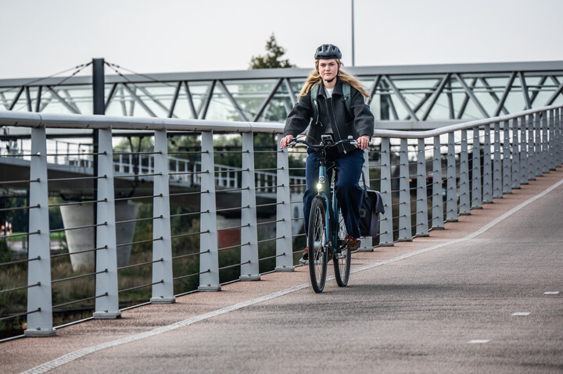
Je wordt gebeld terwijl je fietst. Wat doe je?
A.
Ik neem op. Sms’en mag niet, maar bellen wel.
Ik neem niet op. Je gsm in je hand houden is verboden tijdens het fietsen.
B.

Slide 25
B. Ik neem niet op. Je gsm in je hand
houden is verboden tijdens het fietsen.
Je mag tijdens het fietsen geen gsm in je hand houden. Daardoor heb je maar 1 hand aan het stuur en let je minder goed op het verkeer.

Slide 26
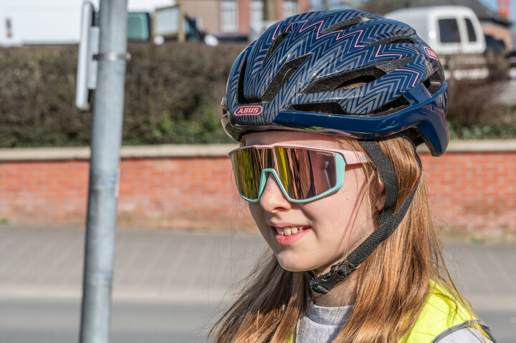
Wanneer moet je een fietshelm vervangen?
A.
Enkel als je ziet dat de fietshelm beschadigd is.
Na elke val.
B.

Slide 27
B. Na elke val.
Vervang je helm na elke val waarbij je met je hoofd de grond raakt. Ook als je aan de buitenkant niets ziet, kan de binnenkant beschadigd zijn. Bij een volgende val ben je dan minder goed beschermd.

Slide 28
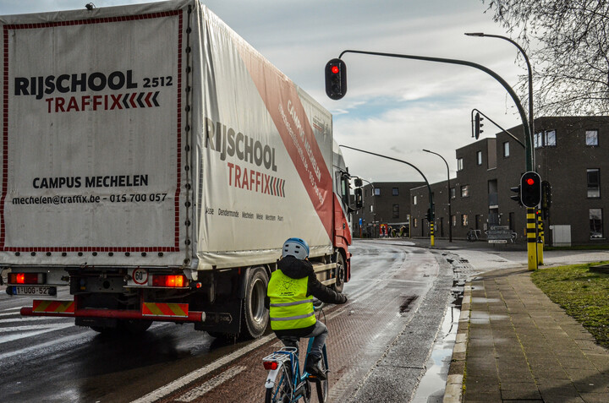
Voor de vrachtwagen ligt een opstelvak voor fietsers.
Wat is de veiligste plaats om te wachten op groen licht?
A.
Ik vertraag en stop rechts achter de vrachtwagen.
Ik ga in het opstelvak voor fietsers staan, voor de vrachtwagen.
B.

Slide 29
A. Ik vertraag en stop rechts achter de vrachtwagen.
Blijf aan een kruispunt altijd zo ver mogelijk uit de buurt van een vrachtwagen. Als je je dichtbij een vrachtwagen bevindt, kan je in de dode hoek terechtkomen. De bestuurder ziet je dan niet en kan geen rekening houden met jou.

Slide 30
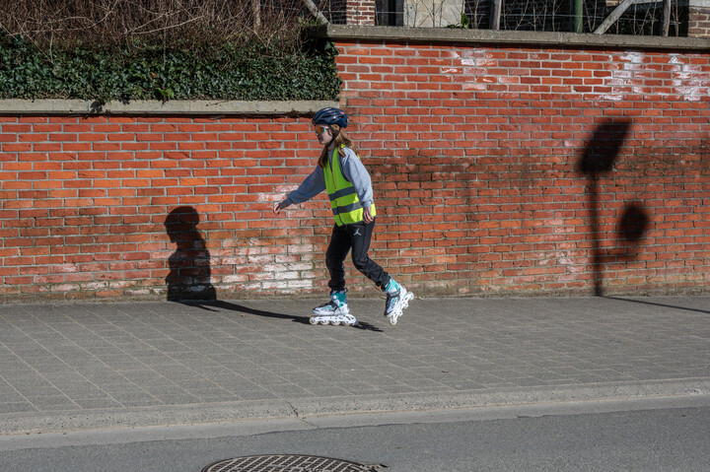
Mag je skaten op het voetpad?
A.
Ja, maar alleen als je niet sneller ga dan een voetganger.
Nee, je mag alleen skaten op het fietspad of de rijbaan.
B.

Slide 31
A. Ja, maar alleen als ik niet sneller ga dan een voetganger.
Voor skates of een skateboard geldt deze regel:
Ga je sneller dan stapvoets? Dan moet je op het fietspad of de rijbaan rijden.
Ga je stapvoets? Dan volg je de regels voor voetgangers en mag je op het voetpad.

Slide 32
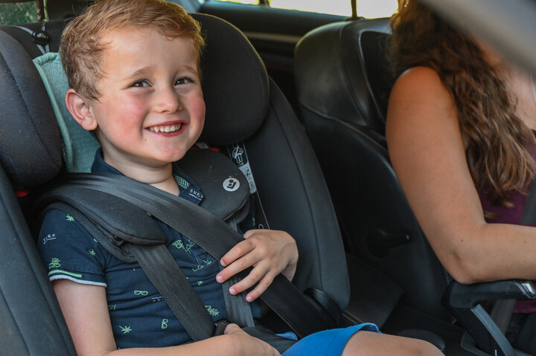
Mag een kind van 6 jaar vooraan in de auto zitten?
A.
Ja, als het kind in een aangepast kinderzitje zit.
Nee, een kind moet 12 jaar zijn voordat het vooraan mag zitten.
B.

Slide 33
A. Ja, als het kind in een aangepast kinderzitje zit.
Je mag kinderen zowel voorin als achterin de auto vervoeren. Dat mag op elke leeftijd, zolang het kind in een aangepast kinderzitje zit en de gordel draagt.
Heb je een zitje dat je tegen de rijrichting moet plaatsen? Dan moet je de frontale airbag uitschakelen.

Slide 34
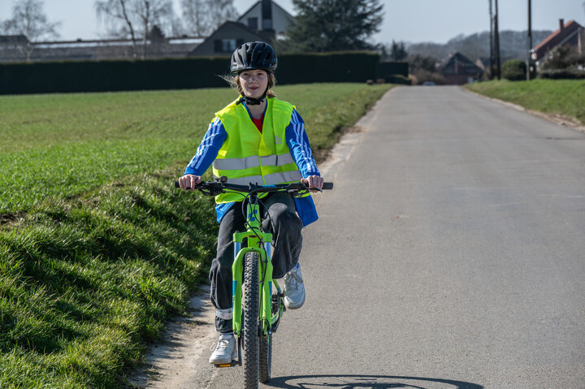
Vanaf welke leeftijd kan een kind alleen naar school fietsen?
A.
Vanaf 11 jaar.
Wanneer je als ouder vindt dat je kind er klaar voor is.
B.

Slide 35
B. Wanneer je als ouder vindt dat je
kind er klaar voor is.
De meeste kinderen kunnen pas tussen 12 en 14 jaar veilig alleen in het verkeer fietsen. Kinderen jonger dan 10 jaar schatten verkeerssituaties vaak fout in. Die leeftijd is enkel een richtlijn. Ook andere factoren spelen een rol, zoals de maturiteit van het kind, de ervaring in het verkeer en de verkeersdrukte op het traject.

Slide 36
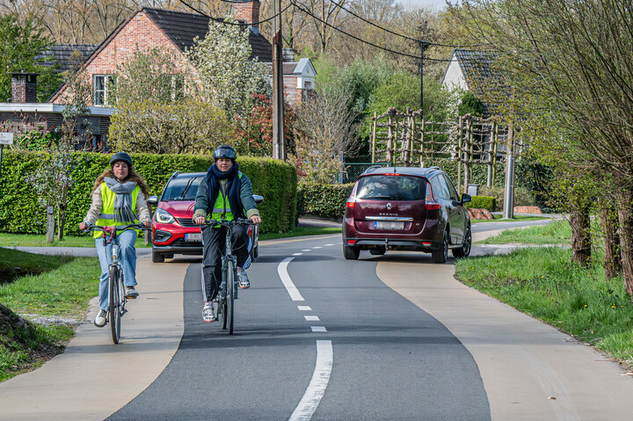
Mag je als autobestuurder over een fietssuggestiestrook rijden?
A.
Ja
Nee
B.

Slide 37
A. Ja
Als een straat niet breed genoeg is voor fietspaden, legt men soms fietssuggestiestroken aan. Die hebben een andere kleur dan de rijbaan.
In tegenstelling tot een fietspad maken ze deel uit van de rijbaan. Daarom mogen andere bestuurders er ook over rijden.

Slide 38
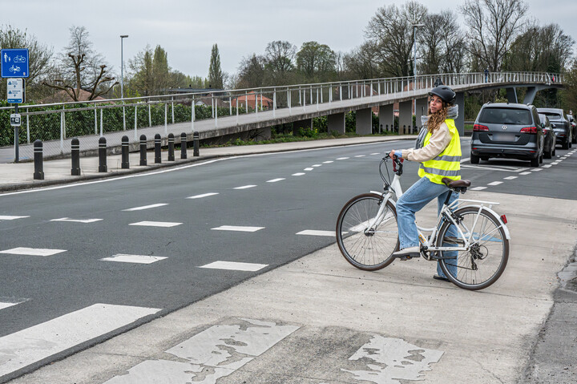
Je wil als fietser oversteken aan deze fietsoversteekplaats. Welke stelling is juist?
A.
De aankomende bestuurders moeten mij voorrang geven.
Ik moet voorrang geven aan de aankomende bestuurders.
B.

Slide 39
B. Ik moet voorrang geven aan de
aankomende bestuurders.
Op een fietsoversteekplaats (met witte blokken) moeten fietsers voorrang geven. Dat is anders dan bij een zebrapad, waar voetgangers wel voorrang krijgen.

Slide 40
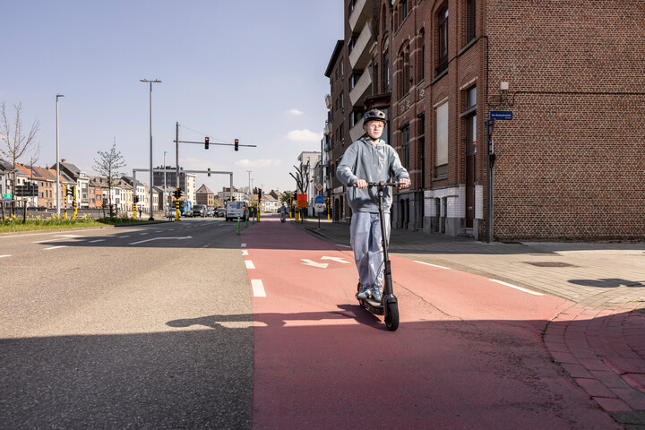
Mag een kind van 12 jaar met een elektrische step rijden?
A.
Ja
Nee
B.

Slide 41
B. Nee
Je moet minstens 16 jaar zijn om met een e-step in het verkeer te rijden. Met een e-step mag je maximaal 25 km/u rijden en je mag geen passagiers vervoeren. Pas je snelheid en rijgedrag altijd aan aan de situatie.

Slide 42
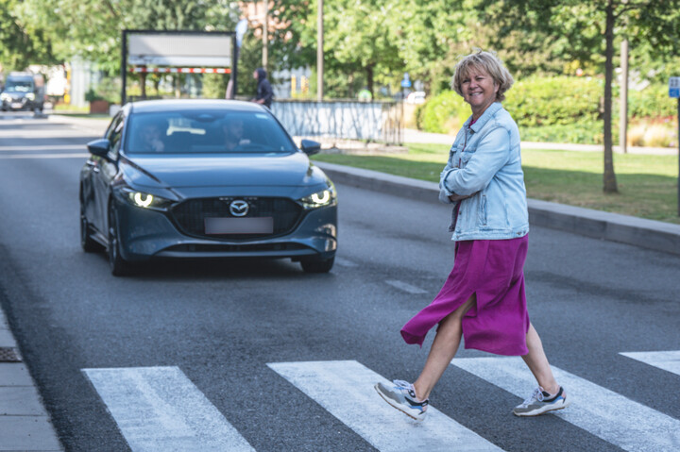
Wanneer moet je als voetganger het zebrapad gebruiken om over te steken?
A.
Als het zebrapad zich op minder dan 20 meter bevindt.
Nooit, maar dan moet je voorrang geven aan het andere verkeer.
B.

Slide 43
A. Als het zebrapad zich op minder dan 20 meter bevindt.
Ligt er op minder dan 20 meter een zebrapad?
Dan moet je dat gebruiken om over te steken.

Slide 44
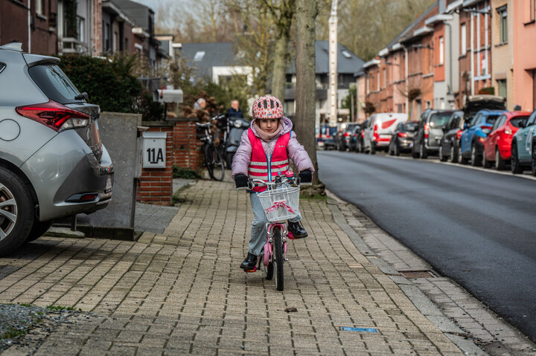
Mag een kind op het voetpad fietsen?
A.
Nee, niemand mag op het voetpad fietsen, ook kinderen niet.
Ja, tot en met 9 jaar.
B.

Slide 45
B. Ja, tot en met 9 jaar.
Kinderen tot en met 9 jaar mogen op het voetpad of op de verhoogde berm fietsen, zelfs als er een fietspad is. Ze moeten er wel voor zorgen dat ze andere weggebruikers niet in gevaar brengen.

Slide 46
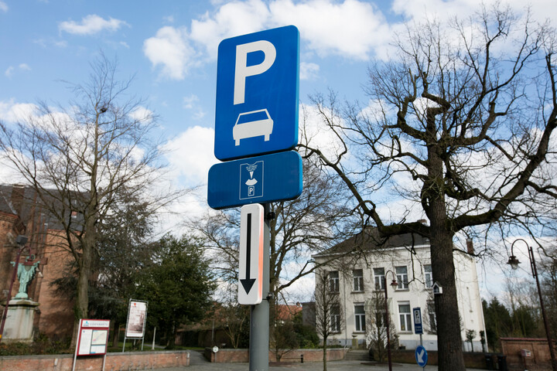
Het is maandag 9.10 uur in de ochtend.
Hoe stel je je parkeerschijf in?
A.
Je zet het pijltje op 9.00 uur.
Je zet het pijltje op 9.30 uur.
B.

Slide 47
B. Je zet het pijltje op 9.30 uur.
Zet het pijltje op het eerste streepje dat volgt op je uur van aankomst. Kom je aan om 9.10 uur? Dan zet je het pijltje
op 9.30 uur.

Slide 48
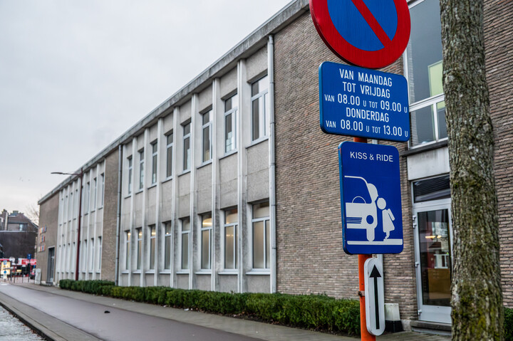
Welke regel geldt in een kiss & ride-zone?
A.
Je mag even stoppen. Je kind stapt zelf uit en gaat de school binnen.
Je mag 10 minuten parkeren en je kind afzetten op de speelplaats.
B.

Slide 49

A. Je mag even stoppen. Je kind stapt zelf uit en gaat de school binnen.
Een kiss & ride-zone is een plaats waar voertuigen kort stoppen om iemand af te zetten of op te halen. Bestuurders moeten bij het voertuig blijven. Ze moeten het op elk moment kunnen verplaatsen en mogen het dus niet achterlaten.

Slide 50
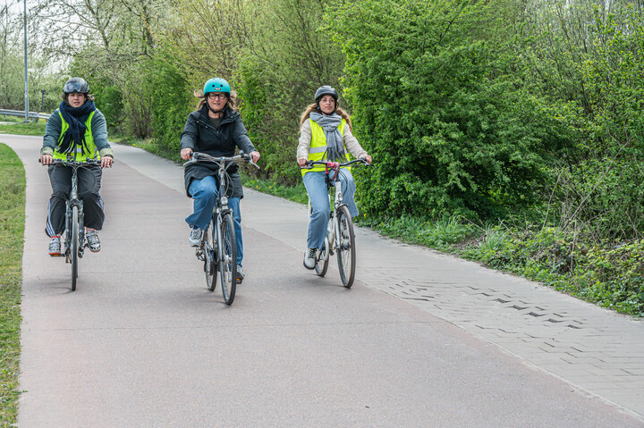
Mag je op een tweerichtingsfietspad met 3 naast elkaar fietsen?
A.
Ja, maar als er een tegenligger aankomt, moet je plaats maken.
Nee, je mag niet meer dan de helft van het fietspad gebruiken.
B.

Slide 51
A. Ja, maar als er een tegenligger aankomt, moet je plaats maken.
Op een tweerichtingsfietspad mag je met meer dan 2 naast elkaar fietsen. Je moet ook niet altijd rechts rijden. Je mag de volledige breedte van het fietspad gebruiken, zolang je niemand hindert of in gevaar brengt.

Slide 52
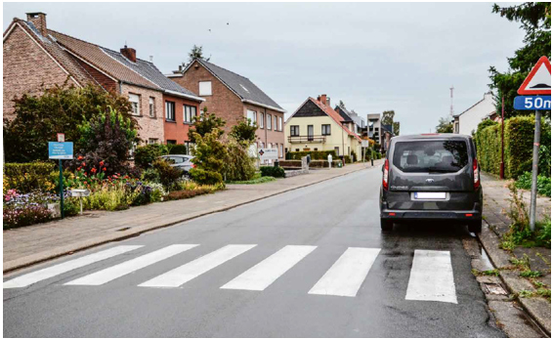
Staat de auto correct geparkeerd?
A.
Ja, voorbij een zebrapad mag je parkeren. 5 meter ervoor niet.
Nee, je moet minstens 5 meter voor en achter een zebrapad vrij laten.
B.

Slide 53
A. Ja, voorbij een zebrapad mag je parkeren. 5 meter ervoor niet.
Je mag niet stilstaan of parkeren op een zebrapad. Dat verbod geldt ook binnen 5 meter voor het zebrapad. Voorbij het zebrapad mag je wel stilstaan en parkeren. Sta je vlak voor een zebrapad, dan zien bestuurders overstekende voetgangers minder goed. Dat kan gevaarlijk zijn.

Slide 54
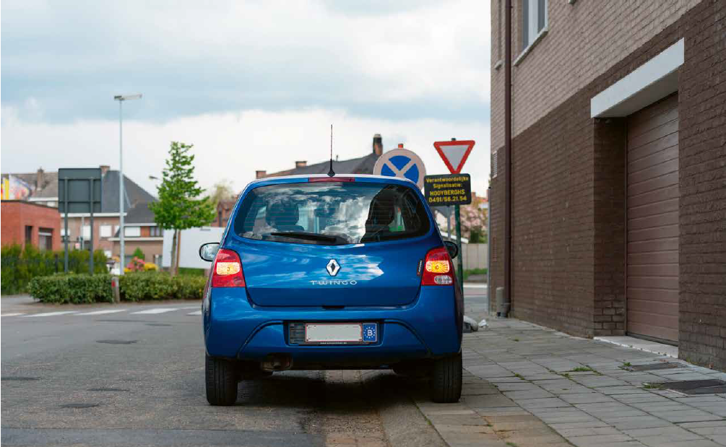
Mag je even stilstaan op het voetpad om je kind te laten uitstappen?
A.
Ja
Nee
B.

Slide 55
B. Nee
Stilstaan betekent dat je kort stopt om iemand te laten in- of uitstappen of om iets te laden of lossen. Je mag niet stilstaan of parkeren op onder andere een voetpad, een fietspad of een oversteekplaats voor voetgangers of fietsers.

Slide 56
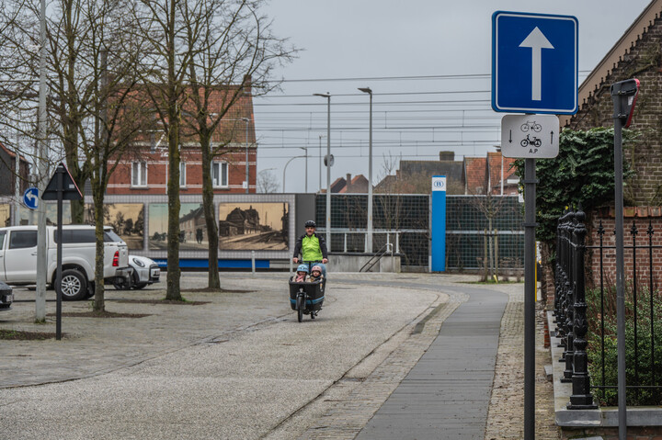
De bakfiets rijdt in een straat met beperkt eenrichtingsverkeer. Mag hij ook in de andere richting rijden?
A.
Ja
Nee
B.

Slide 57
A. Ja
Bakfietsen met 2, 3 of 4 wielen die niet breder zijn dan 1 meter, gelden volgens de wegcode als fietsen. Ze mogen dus ook tegen de rijrichting in rijden waar dat voor fietsers is toegelaten.

Slide 58
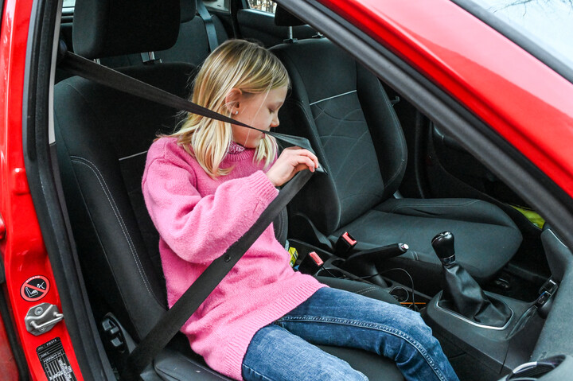
Je vertrekt met je dochter naar de training.
Waar zet je de sporttas het best?
A.
Achteraan op de grond.
In de koffer.
B.

Slide 59
B. In de koffer.
Leg een sporttas in de koffer. Zo wordt hij niet gekatapulteerd bij een plotse stop en kom je niet in de verleiding om iets uit de tas te nemen.

Slide 60
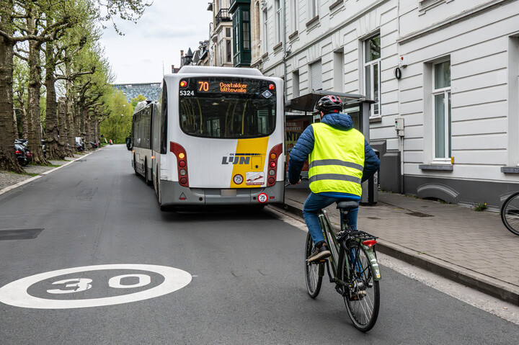
Je fietst binnen de bebouwde kom. Voor je staat een lijnbus die de halte wil verlaten. Wat moet je doen?
A.
De bus moet mij voorrang geven, dus ik fiets veilig langs de bus.
Ik stop en laat de bus vertrekken, want die heeft voorrang.
B.

Slide 61
B. Ik stop en laat de bus vertrekken,
want die heeft voorrang.
Binnen de bebouwde kom moet elke bestuurder, ook een fietser, voorrang geven aan een lijnbus van het openbaar vervoer die de halte wil verlaten en zijn richtingaanwijzer gebruikt. Je stopt dus en laat de bus eerst vertrekken.

